Slide 1
Perspectivas da Priorização do Primeiro Grau - Justiça Federal
Vilian Bollmann

Slide 2
Escopo da apresentação
- Quem é a Justiça Federal? Passado e presente.
- Perspectivas originadas nos debates deste webinário.

Slide 3
Breve histórico da Justiça Federal - antes da CF/88
1890 - Nascimento da Justiça Federal (Decreto 848, posteriormente complementado pela Lei 221/1894 e Decreto 3084 de 1918) [REPÚBLICA]
1937 - Extinção da Justiça Federal [ESTADO NOVO] - ações nas Varas da Fazenda Pública com recursos ao STF
1946 - Criação do Tribunal Federal de Recursos - TFR, com 9 juízes (CEB/1945)
1965 - Reimplantação do primeiro grau da JF (AI2, posteriormente complementado pela Lei 5010/1966, com criação do CJF, ligado ao TFR, que foi ampliado para 13)
1967 - Previsão de mais dois novos TFRs (PE e SP), a serem implantados por LC, mas nunca implementados;
1972/1974 - 1º concurso para JF
1977 - Ampliação do TFR para 27 ministros (EC 7)
1987 - Reestruturação do primeiro grau criando 68 varas (Lei 7583/1987), 30 cargos de JFS (Lei 7595/1987) e mais 8 varas (Lei 7631/1987)

Slide 4
Breve histórico da Justiça Federal - CF/88
1988 - Criação dos TRFs (CF/1988)
1989 - Composição inicial dos TRFs (Lei 7727/1989)
1990 - Criação de 2 varas no RS (Lei 8146/1990)
1991 - Criação de 186 cargos de JFS (Lei 8235/1991) e 16 varas na 1a região (Lei 8251/1991)
1992 - Criação de 31 varas na 4a Região (Lei 8424/1992), 3 na 5a Região (Lei 8495/1992), 35 na 2a Região (Lei 8535/1991) e ampliação do TRF3 (Lei 8418/1991)
1998 - Criação de 50 varas na 4a Região (Lei 9664/1998)
1999 - Reestruturação do primeiro grau criando 100 varas (Lei 9788/1999)

Slide 5
Breve histórico da Justiça Federal - anos 2000
2000 - Ampliação dos Tribunais Regionais Federais 36 cargos (Lei 9967/2000)
2002 - Juizados Especiais Federais (Lei 10259/2001)
2003 - Criação de 183 Varas Federais para interiorização da JF (Lei 10772/2003)
2009 - Criação de 230 Varas Federais (Lei 12011/2009)
2012 - Criação de estrutura permanente para as Turmas Recursais dos JEF - 225 cargos (Lei 12665/2012)
2013 - Criação TRFs 6ª, 7ª, 8ª e 9ª regiões pela EC 73, suspensa por liminar na ADI 5017/2013
2021 - Criação do TRF6, mediante conversão de 20 cargos de Juiz Federal Substituto para 18 de Desembargador (Lei 14226/2021) e ampliação dos demais TRF mediante conversão de 66 cargos de JFS em 57 Desembargadores (Lei 14253/2021)

Slide 6
Situação atual
"Na Justiça Federal, são 790 varas e 194 juizados especiais federais" (CNJ, Justiça em Números 2022, p. 40)
Total cargos criados em TRF ou Turma Recursal: 419
Nos últimos 20 anos, unidades criadas:
1º grau 413;
2º grau 300.

Slide 7
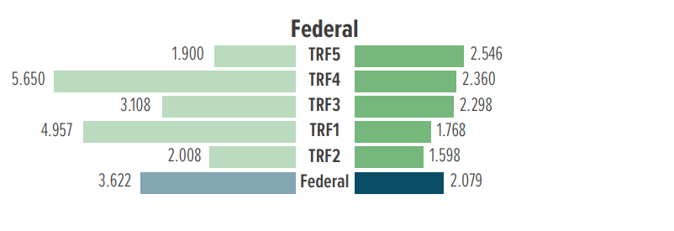
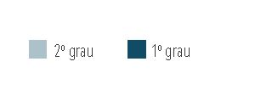
Casos novos por magistrado(a)

Slide 8
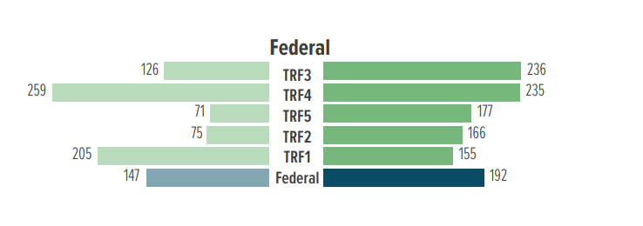
Casos novos por servidor(a)

Slide 9
Carga de trabalho por servidor(a)

Slide 10
Dados estatísticos
https://painel-estatistica.stg.cloud.cnj.jus.br/estatisticas.html -
(dados até 28-02-2023)

Slide 11
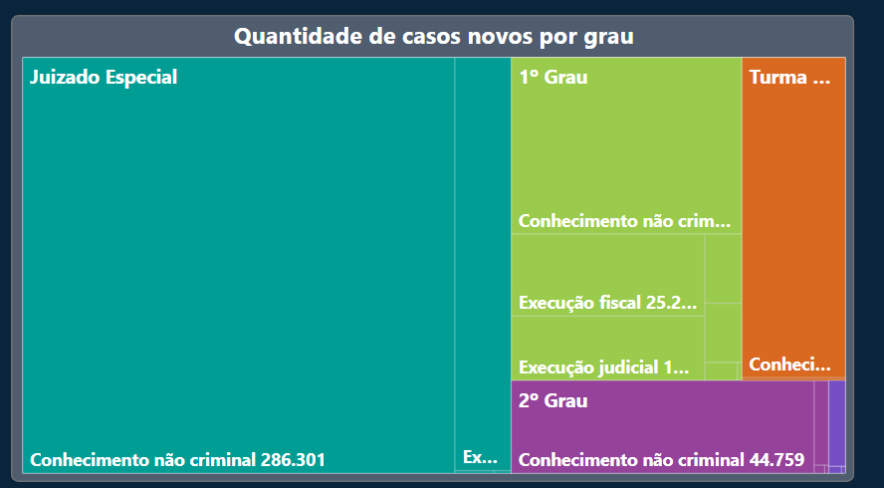

Slide 12
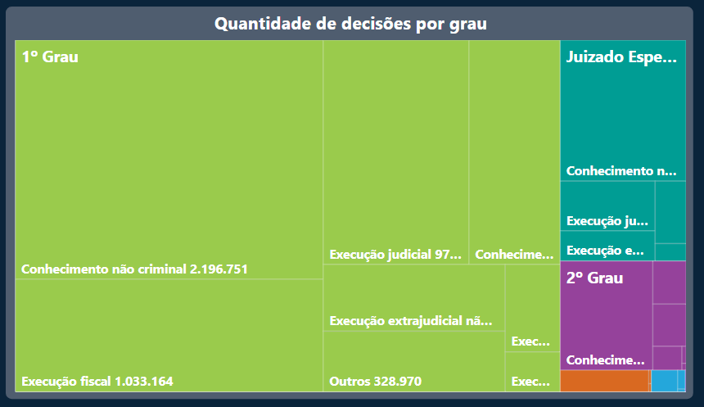
Quantidade de decisões

Slide 13
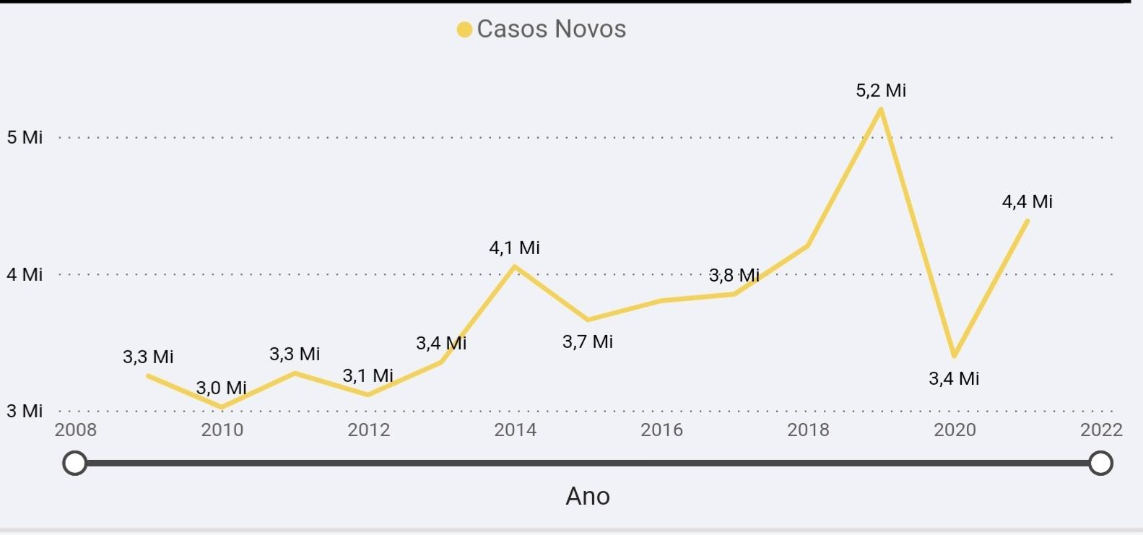

Slide 14
Temas, desafios e perspectivas I
EC 95, novo arcabouço fiscal e regime de custas do Fundo Especial da Justiça Federal (FEJUFE);
Equalização de carga virtual e Novos modelos organizacionais (secretarias únicas, centrais de conciliação, centrais de convênios, Forças-tarefas);
Relação interna de gestão administrativa SJ, TRF e CJF - captação de demandas da 1a instância e elaboração do orçamento pelo CJF;
Distribuição de cargos de servidores e PL 8132 com criação cargos de servidores;

Slide 15
Temas, desafios e perspectivas II
- Política de retenção de talentos para funções de assessoramento, tal como teletrabalho e CJ;
- (Re)Valorização dos comitês de priorização e orçamentos (capacitação, estruturação e integração nos conselhos de administração, inclusive para voz e voto na elaboração do orçamento e acompanhamento mensal de seu cumprimento) ;
- Formas de exigibilidade do cumprimento das resoluções (exigência de apresentação de planos de trabalho, critérios para selos ou premiações pelo CNJ, etc);
- Valorização atividade administrativa;

Slide 16
Temas, desafios e perspectivas III
- Valorização da interiorização;
- Capacitação juízes e servidores dos conhecimentos específicos e orçamentários;
- Crescimento pontual e gradual;
- Residência jurídica;
- Questão processos sem baixa por sua natureza (alimentos, execução fiscal, saúde, processos suspensos e reativados, etc).

Slide 17
Agradecimentos finais

